Slide 1
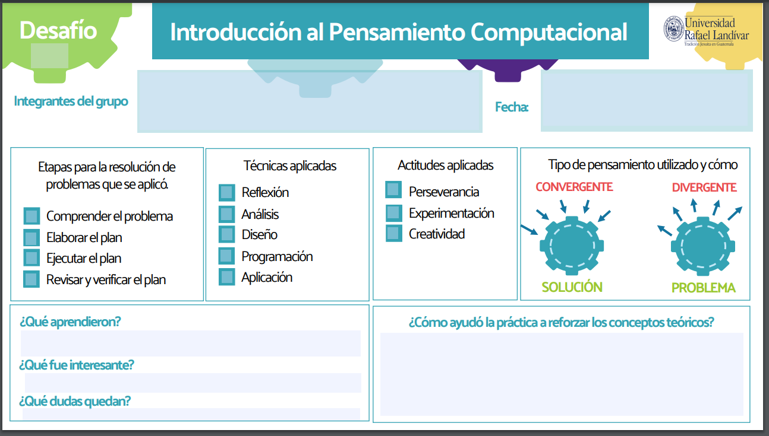
Juan Carlos Sandoval Arjona
Semana 9
Estructuras repetitivas
repetir un conjunto de sentencias un número determinado de veces o mientras se mantenga el cumplimiento de una condición.
Repetir un conjunto de sentencias con una palabra en el codigo
ninguna

